Slide 1

KEY H(A)UNT
Programmierprojekt FS 2023 - Gruppe 7 - Yash Trivedi, Michel Romancuk, Lukas Schmidt, Severin Memmishofer - Uni Basel
Notes:
Sevi

Slide 2

Trailer

Slide 3
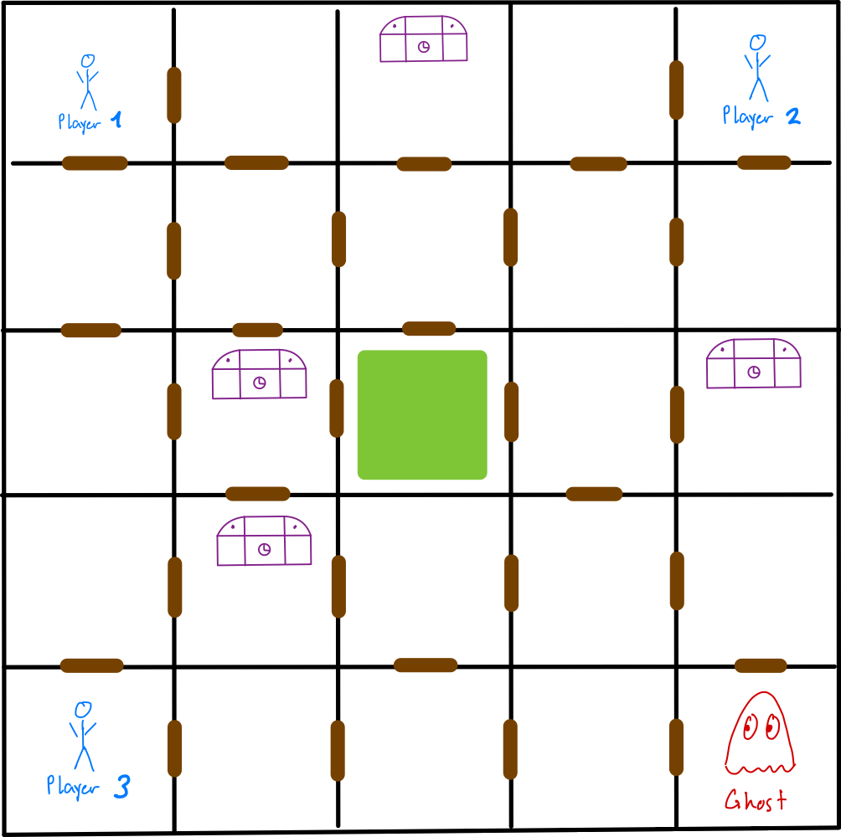
Spielregeln & Demo
Notes:
Michel & Sevi

Slide 4
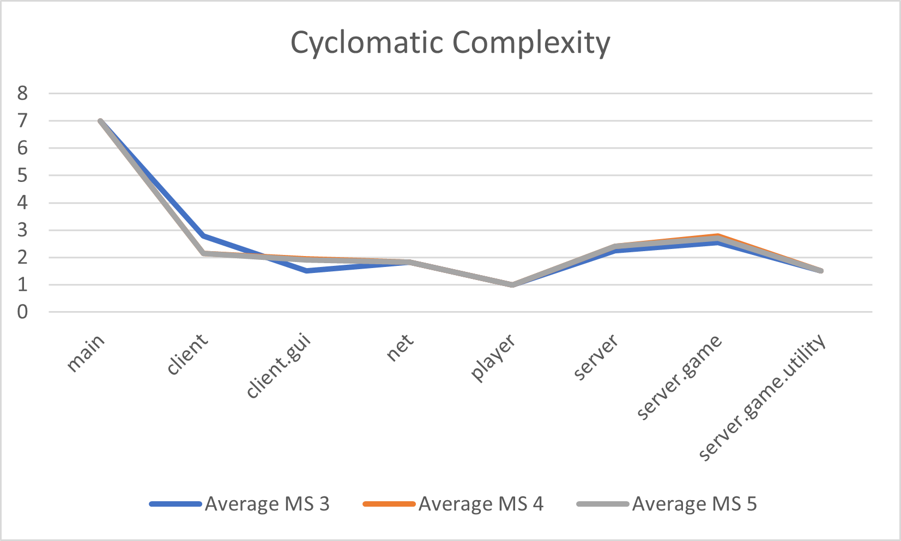
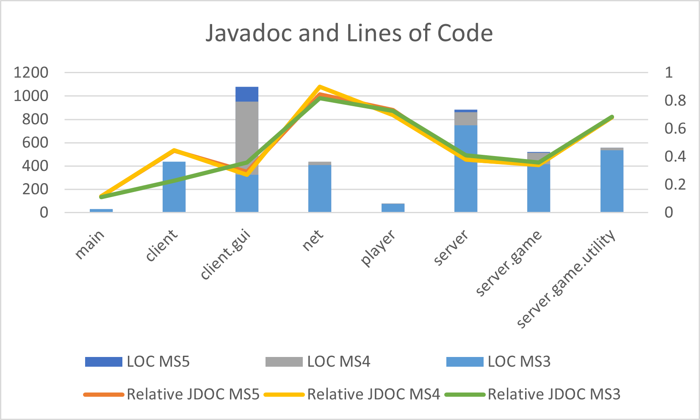
Quality Assurance I
Notes:
Luke

Slide 5
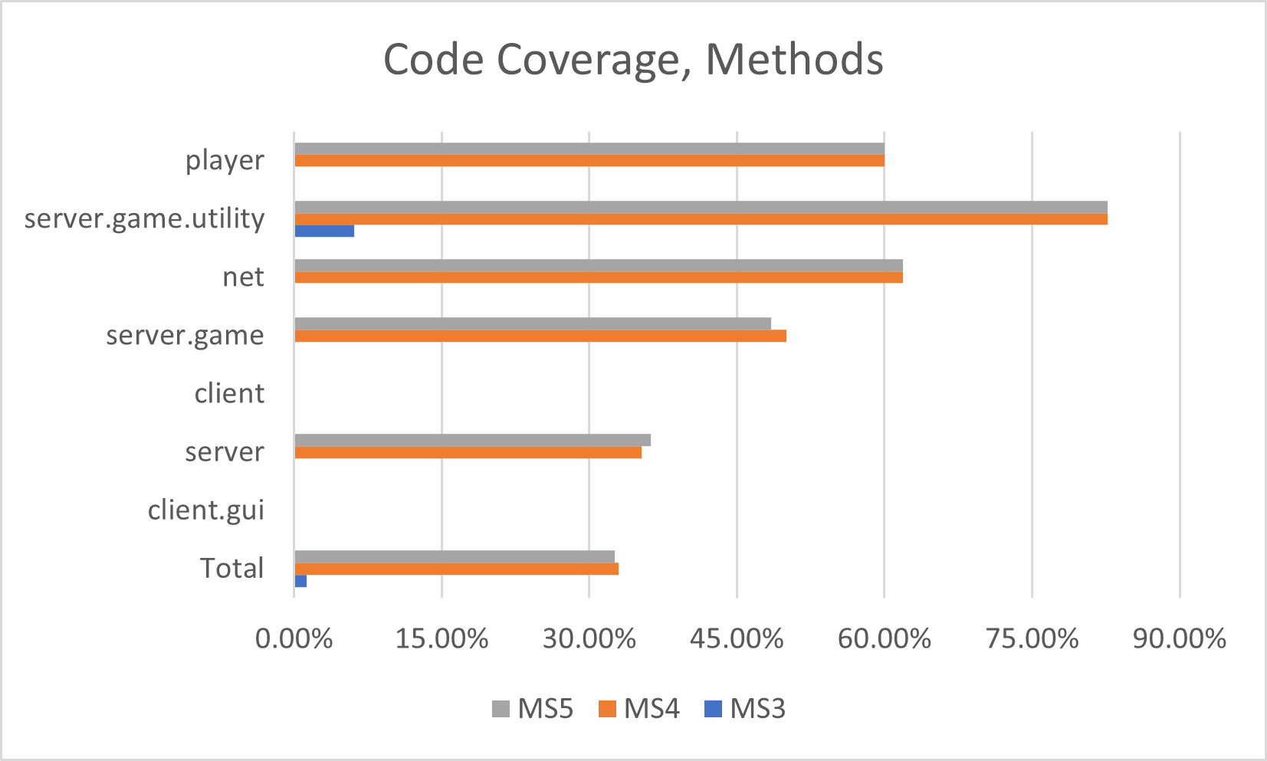
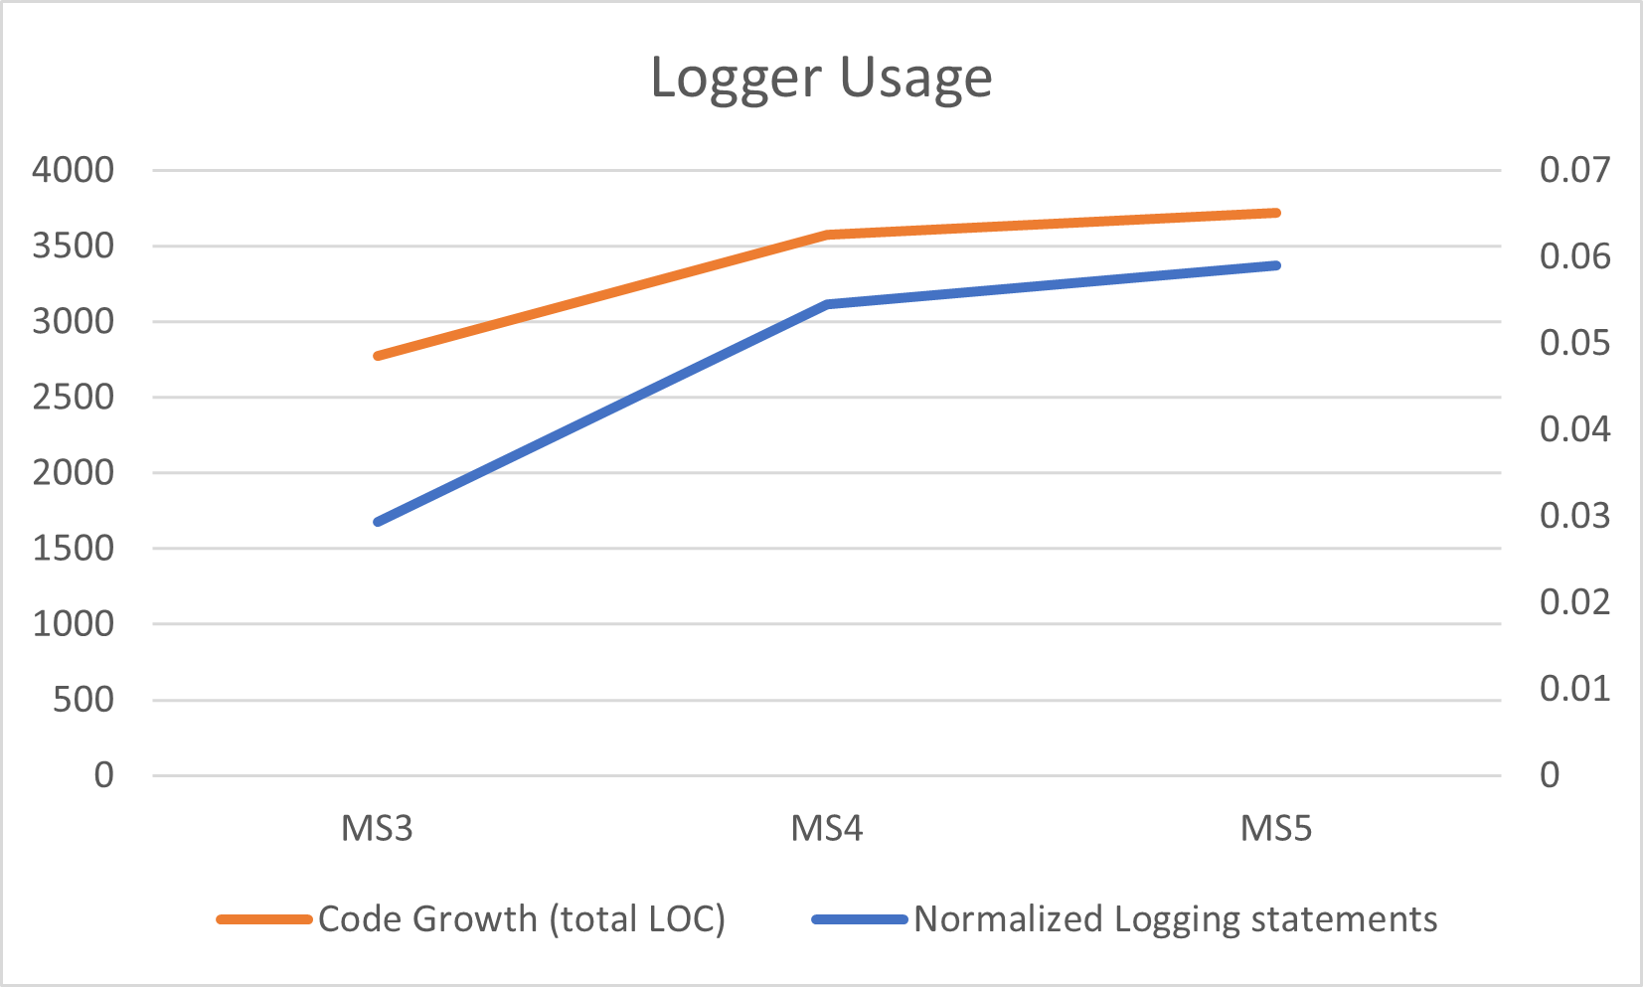
Quality Assurance II
Notes:
Luke

Slide 6



Tools, Libraries, Prozesse
Aus der Vorlesung:
JavaFX (+ SceneBuilder), Log4J
Dazu:
Notes:
Yash

Slide 7
Lessons Learned!
Git
Vorgehen bei grossen Projekten (sauberer code)
Arbeitsteilung und klare Kommunikation
Stabile, bug-freie Basis, wie z.B. Netzwerkprotokoll
Früh anfangen & Puffer für Probleme einplanen
Notes:
Yash

Slide 8
Vielen Dank für eure Aufmerksamkeit
Fragen ?

